Slide 1
Time Brasil
Módulo de Acesso à Informação integrado à plataforma Fala.BR

Slide 2
Módulo Acesso à Informação
Objetivo: orientar a participação dos NAOPs no processo de divulgação, cadastro e suporte de primeiro nível aos estados e municípios aderentes ao módulo de acesso à informação.
Duração: 60’
Pauta:
Exposição sobre o módulo de acesso à informação integrado à plataforma Fala.BR
Atividades e cronograma
3. Respostas a dúvidas

Slide 3
Módulo Acesso à Informação
Atividades | Data
Reunião com os coordenadores dos NAOPs | 30/06
Indicação do responsável pelo Módulo de Acesso à Informação | 07/07
Capacitação dos responsáveis: 20h, sendo 5 horas por semana Levantamento dos municípios para adesão: 10h | 14/07 a 30/08
Descentralização dos cadastros e suporte de primeiro nível aos NAOPs | 01/09/2020
Objetivo 2020
Municípios aderentes ao Time Brasil
Municípios cadastrados na plataforma Fala.BR – e-ouv
Municípios que utilizam o e-sic
Municípios que manifestaram interesse

Slide 4
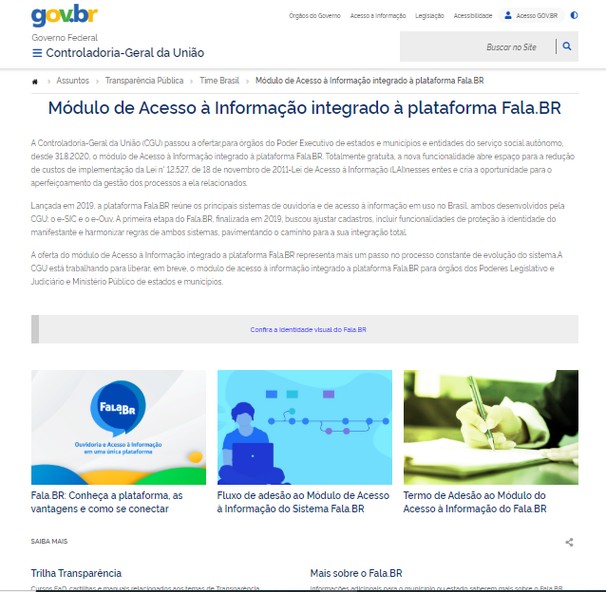
Módulo Acesso à Informação
Manuais e vídeos
Guia de Orientações
Suporte: site
https://www.gov.br/cgu/pt-br/assuntos/transparencia-publica/time-brasil/modulo-de-acesso-a-informacao-integrado-a-plataforma-falabr

Slide 5
Obrigado
Equipe Time Brasil/CFECS
Daniel Espínola: daniel.espinola@cgu.gov.br
Fúlvio Eduardo Fonseca: fulvio.fonseca@cgu.gov.br
Maria Moro: maria.moro@cgu.gov.br
Coordenador de Cooperação Federativa e Controle Social
Adenisio Álvaro: adenisio.souza@cgu.gov.br

